Slide 1


构建人才驱动型组织
----途牛人才盘点实践

Slide 2
构建人才驱动型组织的引擎
1
途牛人才盘点机制概览
2
人才盘点整体流程及产出
3
目录
CONTENTS
途牛人才标准构建
4
盘点会议实施
5
途牛人才盘点成果
6
H-ER系统沉淀固化
7

Slide 3
0、途牛简介：在狂飙中更换发动机
快
从0元到200亿（2016年GMV）
年轻
创始人：80后
从2人8000+人，其中2014年1400+，2016年8000+
员工：80后，90后占比95%
复杂
互联网+旅游+金融
VUCA
易变性
不确定
复杂性
模糊性

Slide 4
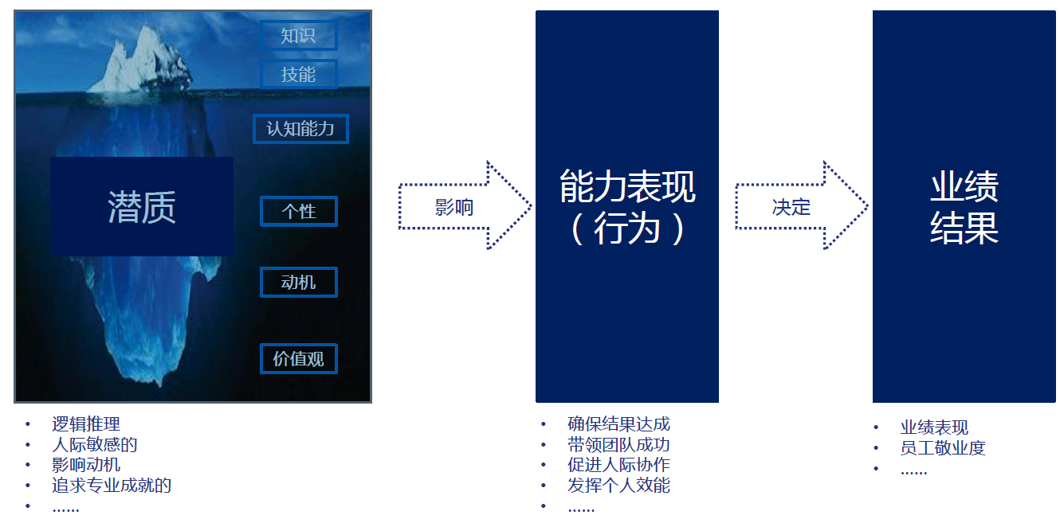
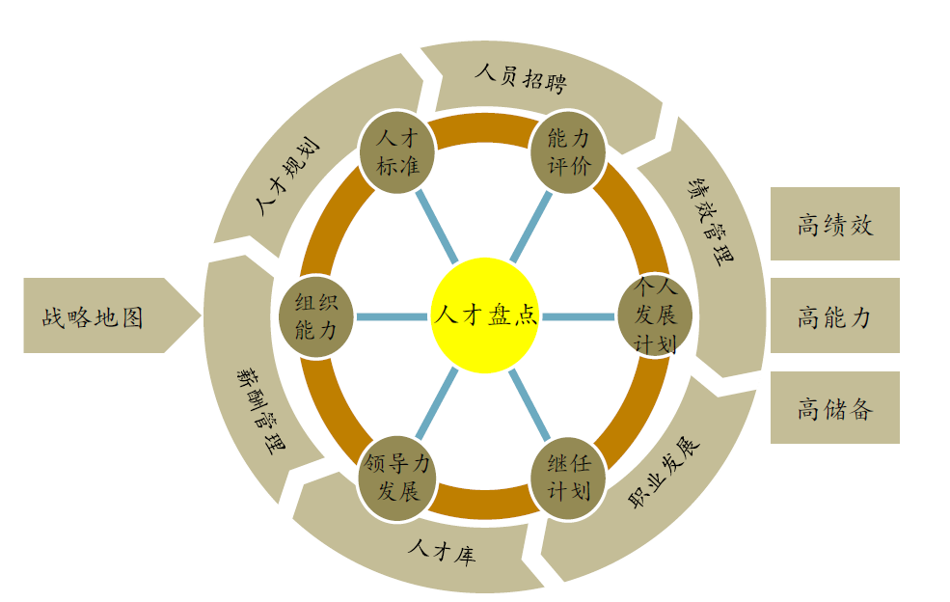
1、人才盘点：构建人才驱动型组织的引擎
什么是人才盘点？
人才盘点是对人才进行系统管理的一种流程，是基于人才标准对关键岗位的人岗匹配度、关键人才发展、晋升与激励等进行深入讨论，并制定详细的组织行动计划，确保组织有出色的人才，以落实业务战略，实现可持续成长。

Slide 5
2、途牛人才盘点机制概览
序号 | 盘点对象 | 盘点标准 | 盘点方式 | 评价人 | 盘点周期 | 结果输出
1 | 总经理 | 能力素质+潜力+性格 | 圆桌会议 | EMT | 每年 一次 | ①人才地图（人才九宫格）； ②人才梯队池与继任者计划； ③IDP（个人发展计划） 。
2 | 总监 | 绩效+能力素质+价值观 | 圆桌会议 | 直接上级+ 业务相关GM
3 | 经理 |  | 述职面谈 | 直接上级+ HRBP
▼人才九宫格（能力&绩效维度）
6 需要改进 | 3 优秀 One-step-away | 1 模范 Ready-now
8 需要改进 | 5 稳定贡献 Two-step-away | 2 优秀 One-step-away
9 不达标 （淘汰或调整） | 7 需要改进 | 4 需要改进
①方格1：可提拔，随时等待提拔晋升员工。
②方格2&方格3：拟培养（One-step-away），短期可培养，经过1-2年培养可提拔的高潜员工。
③方格5 ：Two-step-away，长期可培养，经过2-3年培养可提拔的高潜员工。
高
能力
中
低
低
中
高

Slide 6
3、人才盘点整体流程及产出
人才盘点工作流程
定义人才
人才预评估
人才盘点会（校准会）
盘点
结果运用
能力素质点收集
业绩及人员
信息收集
个人预报告处理
报告解读与反馈
确定人才标准
能力预评估
360测评/TBEI访谈
评委组确定
人才发展计划
执行与监控
能力素质模型构建
潜力评估
盘点会筹备组织
性格测评
盘点会实施
人才校准
产出
个人发展计划
个人预报告
个人终报告
（人员档案）
人才梯队池及
继任者计划
素质模型
初步人才分布图
人才分布图
人才地图

Slide 7
4、途牛人才标准构建
▼建立总经理盘点标准的信息来源
把握业务与组织当前环境
捕捉当前一级部门团队特点
提出途牛需要什么样的总经理的假设
采纳高管意见
融合高管用人理念
对战略基础下的假设进行验证
I. 业务推导
II. 高管意见
III. 岗位特征
依托合益数据库，参考行业对标
纵向：考虑岗位阶梯定位
横向：基于前中后台角色特点
途牛文化
途牛酷酷的价值观
牛刀模型

Slide 8
4、途牛人才标准构建
I. 根据业务环境、组织与团队特点假设对总经理的素质要求
业务环境 （关注圈）
组织特点（影响圈）
市场增速与变化快，充满不确定性、产品边界模糊
竞争激烈、在线旅游OTO的寡头格局正在形成
资源分散且灵活度高，质量与成本难以掌控
消费者转移成本低，消费者需求趋于多元化和个性化
资本市场对公司成长有所期待
通过组织架构、流程与系统的频繁变动快速相应市场
快速抢占市场，形成竞争壁垒
端对端产业链衍生，从直接采购到分销渠道的拓展
做强区域，贴近资源，贴近消费者
稳步进行品类多元化的发展
进行老客户管理，增加效率，树立口碑
系统与流程优化，控制成本，增强在线预定业务
一级部门总经理
Y
M
C
A
团队环境（控制圈）
Young
年轻化
All in One
背景多元化
Mobile
流动性高
Change
变化快

Slide 9
4、途牛人才标准构建
II. 经过VP访谈，采集高层对总经理标准的看法
通用素质
特有素质

Slide 10
4、途牛人才标准构建
III. 岗位特性：纵向从岗位阶梯定位，横向从前中后台特点进行分析，推导总经理的行为素质要求
公司高管
战略制定者
1.1.纵向：
考虑岗位阶梯定位
总经理：
战略理解与分解
前台
中台
后台
1.2 横向：
基于前中后台角色特征
总监：
具体目标分解与执行
基层管理者及员工：
执行具体工作

Slide 11
4、途牛人才标准构建
III. 岗位特性：纵向从岗位阶梯定位，横向从前中后台特点进行分析，推导总经理的行为素质要求
总经理的角色
摸索具体打法，实现战略目标：围绕条线大的业务方向，制定具体打法，坚决落地战略
“火车头”：凝聚一支队伍，激发员工最大能量，打造团队能力，带领团队攻城略地
横向拉动，配置资源：能够影响平级部门，前瞻性地管理关系网络和资源配置
公司高管
战略制定者
总经理：
战略理解与分解
总监：
具体目标分解与执行
战术执行
目标导向
自我驱动
团队搭建
团队凝聚
协同影响
基层管理者及员工：
执行具体工作

Slide 12
4、途牛人才标准构建
III. 岗位特性：纵向从岗位阶梯定位，横向从前中后台特点进行分析，推导总经理的行为素质要求
前台
中台
后台
对最终结果承担责任
直接对公司盈亏产生影响
直接贴近市场与客户
为实现业务目标提供直接的支持
发动多个业务单元共同合作，合力完成工作
协调各项工作活动
建立公司流程、章程、制度、规范，提供指南
向其他部门提供专业支持
角色
特征
区域部门，如华东大区
旅游产品，如国内产品事业部
客户服务，如旅游顾问中心……
市场营销，如营销中心
技术研发，如无线中心、研发中心
供应链中心、流程部等……
人力行政、财务、法务……
途牛代表族群
具有市场嗅觉和敏锐度，
紧跟市场，捕捉商机
善于积累信息，沉淀体系、提炼模式，产生洞见
理解业务，备足粮草，真正成为一名业务伙伴；
特有画像

Slide 13
4、途牛人才标准构建
▼途牛总经理6+1素质模型
战术执行
目标分解
系统思维
非凡执行
行动力
目标达成
跨界资源整合
协作互助
沟通影响
协同影响
感染团队
通用素质
团队搭建
团队凝聚
团队感染力
武装自己
开放创新
学习能力
有韧劲
自我驱动
适应性
点燃自我
使命感
危机感
信息牛人
沉淀
信息分析
提炼模式
市场嗅觉
（前台类）
特有素质
市场敏锐
用户感知
业务理解
服务意识
业务伙伴
（中后台类）

Slide 14
5、盘点会议实施
I.会前准备：包括宣贯、信息收集和盘点会议准备
宣贯
自上而下，全面铺开
高度曝光，预热宣传
信息收集
总经理
TBEI+素质360评估
总监
素质360评估
线上：
途牛FM
企业微信号
途牛内网
……
线下：
EMT会
部门会议
易拉宝
宣传海报
……
EMT
经理
素质360评估
盘点会议准备
圆桌会议盘点材料：
信息收集表，包括基本信息和述职报告
TBEI故事整理（如有）
360度在线测评结果
绩效结果和面谈记录
上一年盘点结果和发展计划实施情况
预打分表
总经理
总监及以下

Slide 15
5、盘点会议实施
II.盘点会议流程
环节\分工 |  | 评价人（间接上级） | 陈述人（直接上级）
1 | 被盘点人基本信息介绍 | 听取陈述人介绍被盘点人基本信息 | 陈述被盘点人的基本信息：分管工作、个人基本信息
2 | 当前岗位特点 | 讨论的当前岗位特点，如所处阶段、主要职责等，以及当前岗位对人的要求
3 | 素质项评价 | 听取陈述人介绍并提问； 对被盘点人的素质项进行打分，并就与预打分结果的差异进行讨论，形成共识 | 陈述对被盘点人秀七条素质项预打分结果、行为示例及打分理由
4 | 绩效评价 | 听取陈述人介绍并提问； 对被盘点人的绩效进行打分，并就与预打分结果的差异进行讨论，形成共识 | 陈述对被盘点人绩效预打分结果及打分理由
5 | 关键经历及个人特点讨论 | 听取陈述人介绍，并进行必要的讨论，形成共识 | 陈述被盘点人的关键经历及个人提点
6 | 评价小结及未来发展建议 | 共同讨论总结被盘点人的优势不足、九宫格分布位子 对被盘点人提出发展建议，讨论并达成一致

Slide 16




6、途牛人才盘点成果
I.高潜人才选拔
①通过开展百余场人才盘点会议，最终共计选拔识别高潜人才232人。其中总监级高潜人才39人才，经理高潜人才193人。
②针对以上高潜人才，统一规划各类别各层级孵化营项目，如《GM梯队孵化营》、《省总梯队孵化营》等等，搭建了公司人才储备池，以此满足公司后期人才供给。
③结合人才盘点结果，核心干部全员推动个人发展计划（IDP），精准化全面提升个人能力素质，提升岗位胜任度。
评价人
人才盘点委员会人才小组组成，了解信息、质询研讨。
陈述人
主持人
记录人
由直接上级担任，
全面介绍被盘点
对象。
继任
人才盘点委员会人才小组担任，记录信息。
流程控制，
引导讨论。
外部专家
提供第三方
意见。

Slide 17
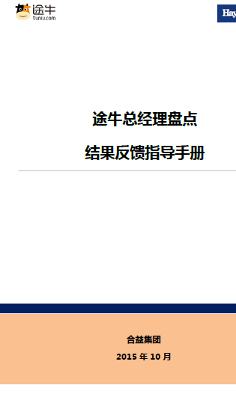
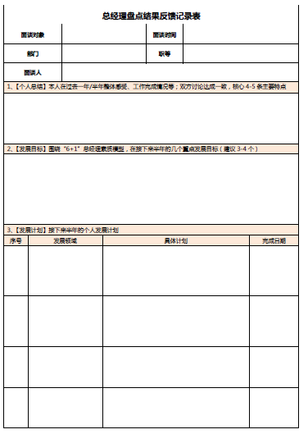
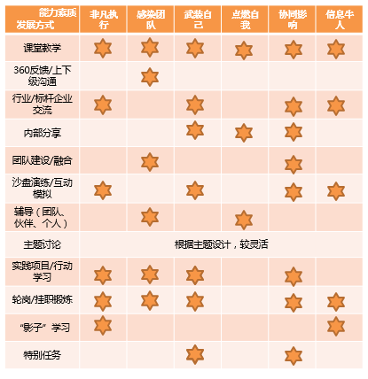
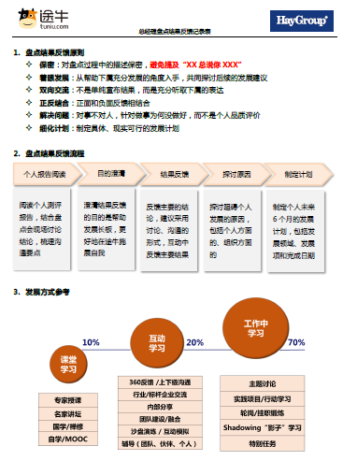
6、途牛人才盘点成果
II.结果全面应用于员工发展
个人层面：制定发展计划并实施落实
整体层面：制定整体提升方案

Slide 18
7、H-ER系统沉淀固化
E-Learning
OA
系统
数据
仓库
培训结果
课程信息
A.绩效申诉流程
D 自助管理
订单系统
BI系统
其他业务系统
C.人才管理
A.绩效管理
薪酬管理
个人发展计划
后备人才库
继任者计划
组织绩效
VP\GM考核
价值观评定
单项考核
单项奖惩
人才库
人才盘点
271排名
360测评
星级考核
星级奖金
能力素质测评
客户满意度
项目考核
项目奖金
日常绩效考核
绩效薪资
任职资格标准
任职资格评定
薪资调整
织事
组人
职务职位管理
组织架构管理
人员信息管理
异动管理

Slide 19
7、H-ER系统沉淀固化
绩效流程
绩效管理
绩效模板配置
价值观评价
绩效投诉流程
大绩效评估
绩效测评
任职资格
任职资标准配置
任职资格认证流程
任职资格申述流程
重点解决方案
人才盘点
盘点对象配置
盘点维度定义
盘点工具
盘点流程
自助服务
任务管理
信息查询

Slide 20
7、H-ER系统沉淀固化
盘点对象 | 盘点维度 | 盘点工具 | 评价人
总经理 | 绩效271/月度绩效排名 | 绩效考核 | 直线上级
 | 总经理6+1素质模型 | 360素质测评 | EMT圆桌会议
总监 | 绩效271/月度绩效排名 | 绩效考核 | 直线上级
 | 总监级能力素质模型 | 360素质测评 | 总经理圆桌会议
经理 | 绩效271/月度绩效排名 | 绩效考核 | 直线上级
 | 经理级能力素质模型 | 直线上级打分 | 直线上级评分
员工 | 绩效271/月度绩效排名 | 绩效考核 | 直线上级
 | 序列任职资格标准 | 直线上级打分 | 直线上级评分，BP面谈

Slide 21
7、H-ER系统沉淀固化
盘点对象
甄选人才条件
总经理
人才库建立
关键职位组
出生日期
总经理关键人才库
总监关键人才库
总监
学历
入职日期
经理关键人才库
总经理后备人才库
职等
一级序列
总监后备人才库
经理后备人才库
经理
年龄
二级序列
……
……
岗位类别
绩效271结果
员工

Slide 22
7、H-ER系统沉淀固化
绩效&能力
盘点维度
潜能
能力
风险
绩效
能力
高
中
绩效
低
低
中
高

Slide 23
7、H-ER系统沉淀固化
总经理
总监
经理
员工
绩效:绩效271/月度绩效排名
6+X能力素质模型：360素质测评
绩效：绩效271/月度绩效排名
总监级能力素质模型：360素质测评
绩效：绩效271/月度绩效排名
经理级能力素质模型：直线上级打分
绩效：绩效271/月度绩效排名
序列任职资格标准：直线上级打分

Slide 24
7、H-ER系统沉淀固化
数据准备
能力素质模型搭建
盘点维度与九宫格关系配置
继任计划默认值设定
盘点维度定义
人才库配置
关键职位组配置
总经理
/总监
组织部标识盘点对象
360素质测评、员工自评
组织部收到人才盘点预报告
组织部配置盘点委员会
圆桌会议人才盘点
人才盘点终报告
搭建继任梯队、创建继任计划
填写个人发展计划
经理
HRBP标识盘点对象
员工自评
直线上级打分
HRBP收到人才盘点预报告
与HRBP面谈
生成人才盘点终报告
搭建继任梯队，创建继任计划
填写个人发展计划
员工

Slide 25
thanks

